Slide 1
SOIRÉE
CARITATIVE
MUSÉE DU LUXEMBOURG
12 NOVEMBRE 2024

Slide 2
Pr Fabrice Bartolomei Neurologue épileptologue à Marseille

Slide 3








Art et Epilepsie: quelles relations ?
Fabrice Bartolomei
Aix Marseille Université
Epileptology and Clinical Neurophysiology Department, Timone Hospital
Institut de Neuroscience des Systèmes, INSERM/AMU

Slide 4
Art & Epilepsie
Quelles sont les représentations artistiques de l’Epilepsie ?
Comment l’épilepsie a influencé la vie et l'œuvre de certains artistes ?
Comment l’art peut servir d’outil thérapeutique pour les personnes avec épilepsie

Slide 5
Art & Epilepsie
Quelles sont les représentations artistiques de l’Epilepsie ?

Slide 6
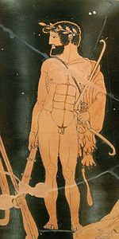
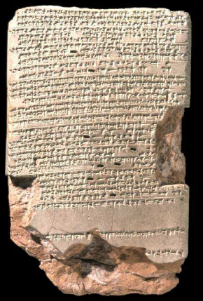
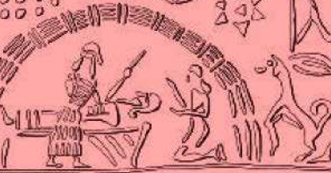
Représentations surnaturelles de l’Epilepsie dans l’antiquité Gréco-Latine
« Mal Sacré »: Caelius Aurelien explique que cette dénomination provient soit que c’est un pouvoir divin qui a été envoyé soit parce qu’elle corrompt l’âme des sujets qui est la partie sacrée du sujet (Chiron, 2002)
Représentations liées à des croyances magiques et superstitieuses
Héracles
Jules César
Plotin
Ecrits et représentations Babyloniens (3000 Bc)
Chaudhary, U. - Duncan, J. S, - Lemieux, L. A dialogue with historical concepts of epilepsy
from the Babylonians to Hughlings Jackson: Persistent beliefs, Epilepsy & Behavior 21 (2011)
109–114
Notes:
Caractère divin ou de possession (Lucien de Samosate)
Caractère Contagieux et superstition qui prend son origine

Slide 7
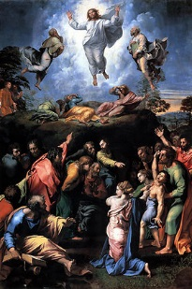
Peintures et représentations sacrées à l’âge classique
Nouveau testament (transfiguration): enfant atteint d’Epilepsie dans l'Evangile de Marc (9:17–29) ainsi que chez Matthieu (17:14–21) et Luc (9:37–43), possédé par le démon
Quelqu’un dans la foule lui répondit : « Maître, je t’ai amené mon fils, il est possédé par un esprit qui s’empare de lui n’importe où, il le jette par terre, l’enfant écume, grince des dents et devient tout raide. J’ai demandé à tes disciples d’expulser cet esprit, mais ils n’en ont pas été capables. »
Jésus interrogea le père : « Depuis combien de temps cela lui arrive-t-il ? » Il répondit : « Depuis sa petite enfance. Et souvent il l’a même jeté dans le feu ou dans l’eau pour le faire périr. »
Jésus vit que la foule s’attroupait ; il menaça l’esprit impur, en lui disant : « Esprit qui rends muet et sourd, je te l’ordonne, sors de cet enfant et n’y rentre plus jamais ! »Ayant poussé des cris et provoqué des convulsions, l’esprit sortit. L’enfant devint comme un cadavre, de sorte que tout le monde disait : « Il est mort. »
Mais Jésus, lui saisissant la main, le releva, et il se mit debout. Quand Jésus fut rentré à la maison, ses disciples l’interrogèrent en particulier : « Pourquoi est-ce que nous, nous n’avons pas réussi à l’expulser ? »
Jésus leur répondit : « Cette espèce-là, rien ne peut la faire sortir, sauf la prière. »
La Transfiguration (Raphaël 1483-1520)

Slide 8
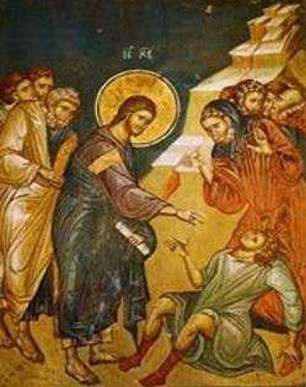
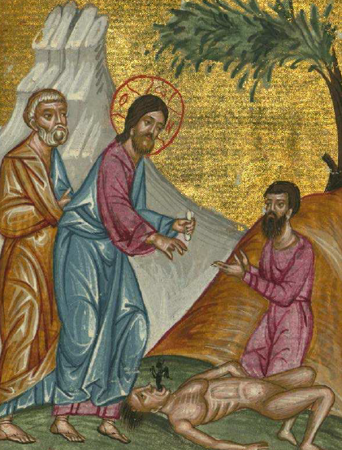
Kaculini CM, Tate-Looney AJ, Seifi A. The History of Epilepsy: From Ancient Mystery to Modern Misconception. Cureus. 2021 Mar 17;13(3):e13953. doi: 10.7759/cureus.13953.

Slide 9
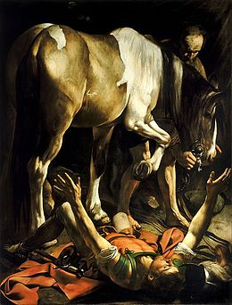
Nouveau Testament (Actes des Apôtres 9, 3-9).il a eu une crise semblable à une crise d'épilepsie :...soudain, une lumière venant du ciel jaillit autour de lui.Il tomba à terre et entendit une voix qui lui disait : ''Saul, Saul, Saul''.Saul, Saul ! Pourquoi me persécutes-tu ?Saul se releva de terre et ouvrit les yeux.mais il ne voyait rien... Pendant trois jours, il ne put voir, et pendant ce temps il ne mangea ni ne but rien. Pendant trois jours, il ne put voir, et pendant tout ce temps il ne mangea ni ne but rien."
La converstion de Saint Paul est liée à une crise épileptique !
Le Caravage, La Conversion
de saint Paul (1601)

Slide 10
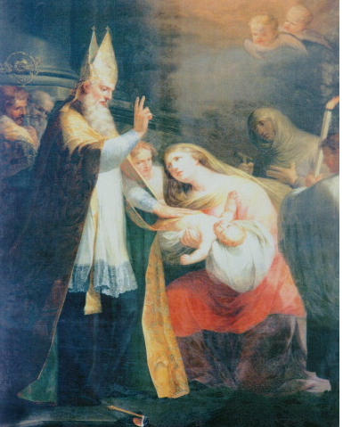
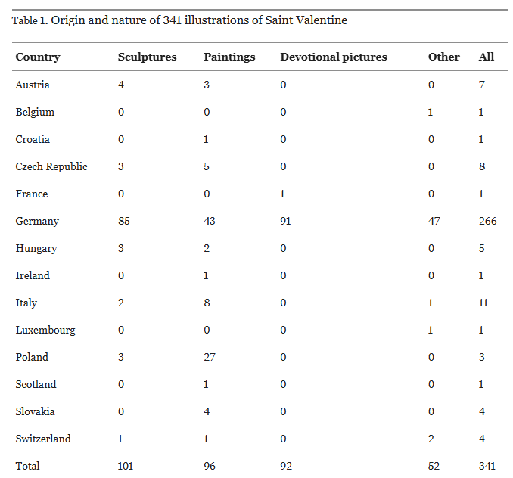
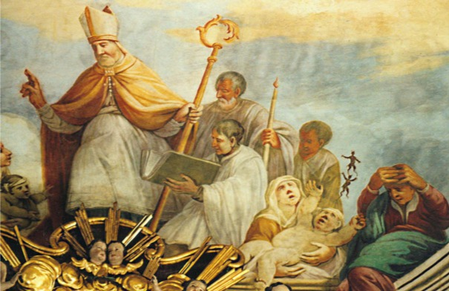
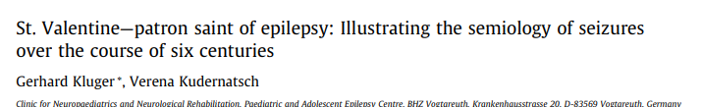
Représentations religieuses : Saint Valentin..
Saint Valentin. Fresque de plafond. Unterleiterbach, Allemagne, 1740.
Enfant avec de possibles spasmes infantiles et démon.
illustrations from the 13th to 21st centuries
Svitavy, Czech Republic, 1794
Notes:
Met en evidence le drale des crises gnéréalisées tc les seules reconnues comme épileptiques.. Raphel dans son tableau dépeint le christ/jesus comme sauveur d’un enfant épileptique et possédé par le démon; Certains y ont vu une symbolique de mort et resrectiond ans la crise préfigurant la passion du christ

Slide 11
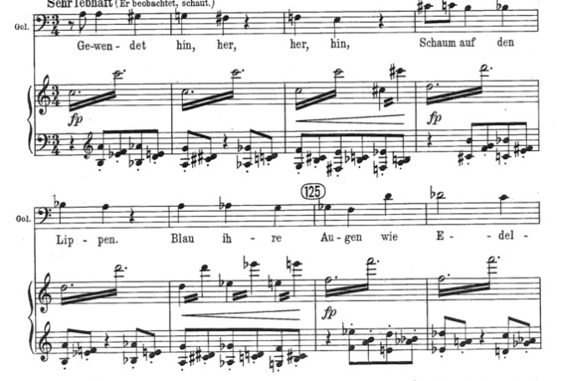
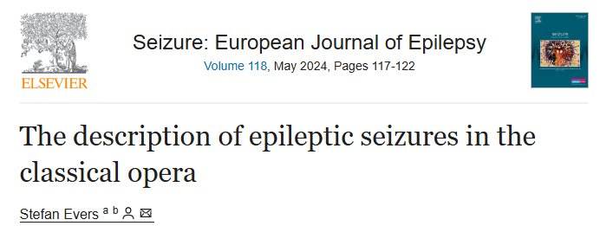
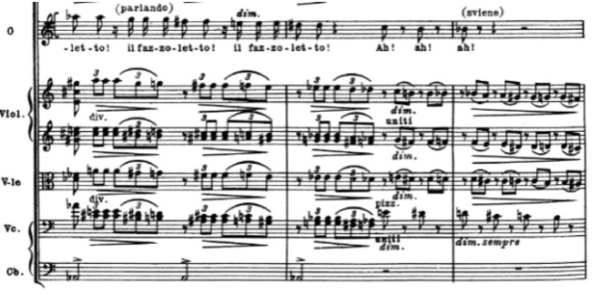
Opera et Epilepsie
« Der Golem » d’Eugen d’Albert ; « Idiot » de Mieczyslaw Weinberg ; « Otello » de Giuseppe Verdi) décrivent une crise d’épilepsie tonico-clonique généralisée par une gamme chromatique descendante. Un opéra

Slide 12
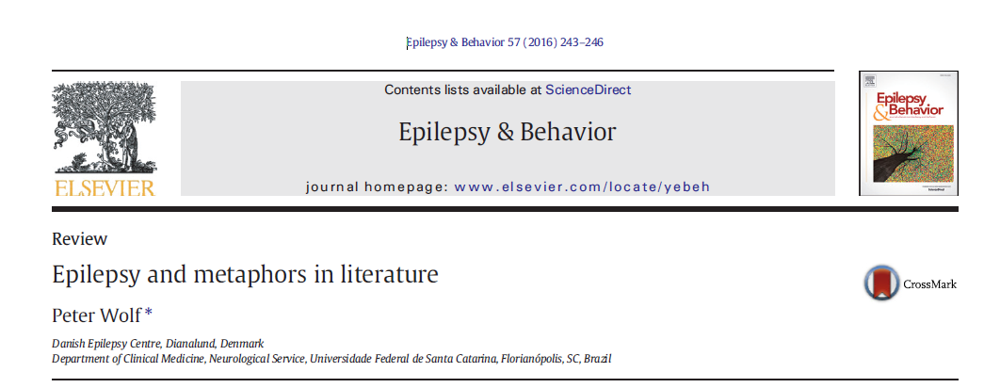
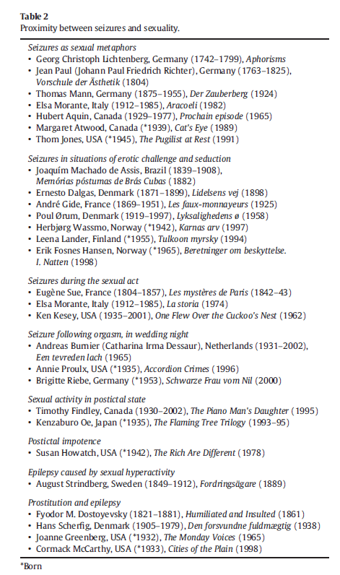
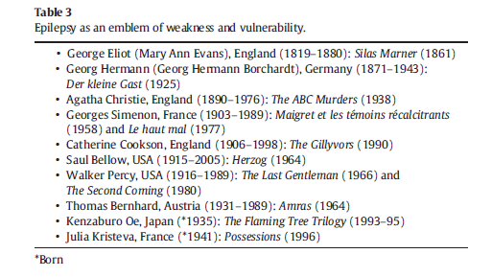
Epilepsie et Littérature
Métaphores sexuelles : Des auteurs comme Thomas Mann et Elsa Morante utilisent l'image de la crise épileptique pour évoquer des moments intenses de sexualité.
Métaphores des émotions fortes : La crise épileptique symbolise des émotions intenses comme la rage ou la tristesse
Métaphores de la crise existentielle : Dans cette perspective, la crise épileptique représente un tournant ou une rupture dans la vie d’un personnage.
Métaphores de faiblesse et vulnérabilité : L'épilepsie est également vue comme un symbole de l'effondrement psychologique ou physique
Métaphores religieuses : Les crises sont associées à des expériences mystiques ou à des châtiments divins

Slide 13
Simenon « La chambre Bleue » 1964
« Il avait connu son mari, un homme chétif, …, portant lorgnon, le geste hésitant, le regard peureux…
On le voyait parfois vaciller et sa femme le trainait dans l’arrière boutique dont elle refermait la porte tandis que les clientes se regardaient d’un air entendu et hochaient la tête..
Tony avait entendu parlé du Haut Mal bien avant de comprendre que Despierre était épileptique et que, derrière la porte close, il se débattait convulsivement, couché sur le plancher, les mâchoires serrées, la bave lui coulant sur le menton »
Notes:
Description d’un homme du people, faible et diminué dans ses capacités, on resent aussi le non dit , le coté cache t mystérieux de cette maladie qu’il ne connait que par la rumeur et on dits

Slide 14
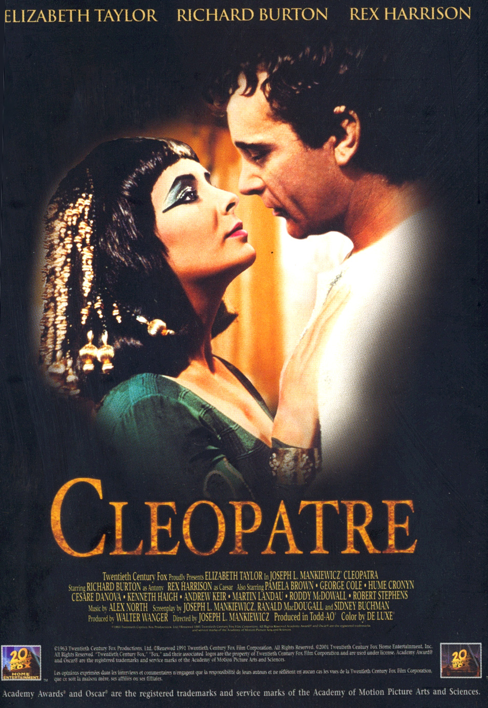
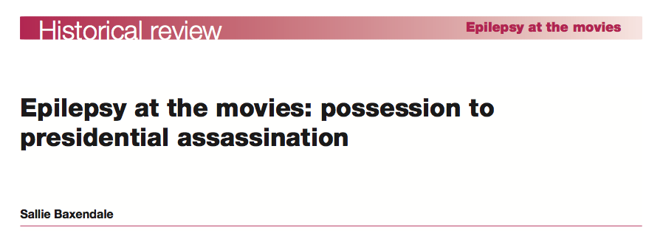
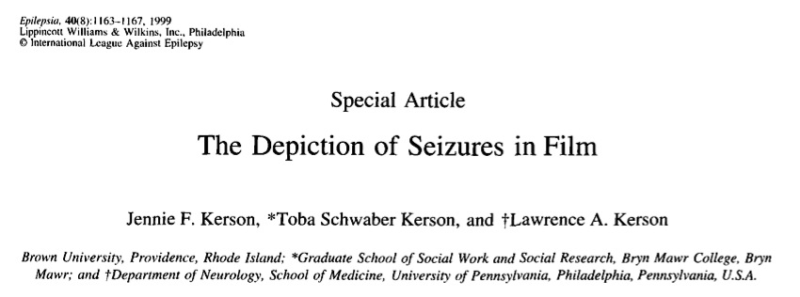
Epilepsie et cinéma
En 60 ans, plus de 300 films ont comporté des « crises épileptiques »
• Des effets négatifs ?
  De plus en plus de crises au cinéma, à la TV, sur Internet ++
  Le public s’habitue à reconnaître des évènements factices
  Plus ou moins caricaturaux, personnages avec des failles psychiques, ..
Il en tire une connaissance outrancière, caricaturale, déformée de la maladie
Pierre THOMAS - CHU de Nice
Courtesy Pr P Thomas

Slide 15
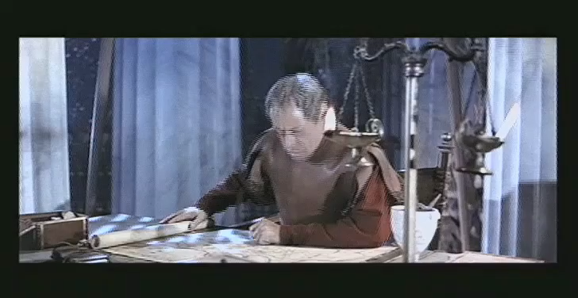

Epilepsie et cinéma
Les grands classiques
Cleopatra
(1963)
J.L. Manckiewicz
USA
Liz Taylor
Richard Burton
Rex Harrison
La plus célèbre crise épileptique du cinéma
Notes:
Rex harrison Cesar

Slide 16
Art & Epilepsie
Comment l’épilepsie a influencé la vie et l'œuvre de certains artistes ?

Slide 17
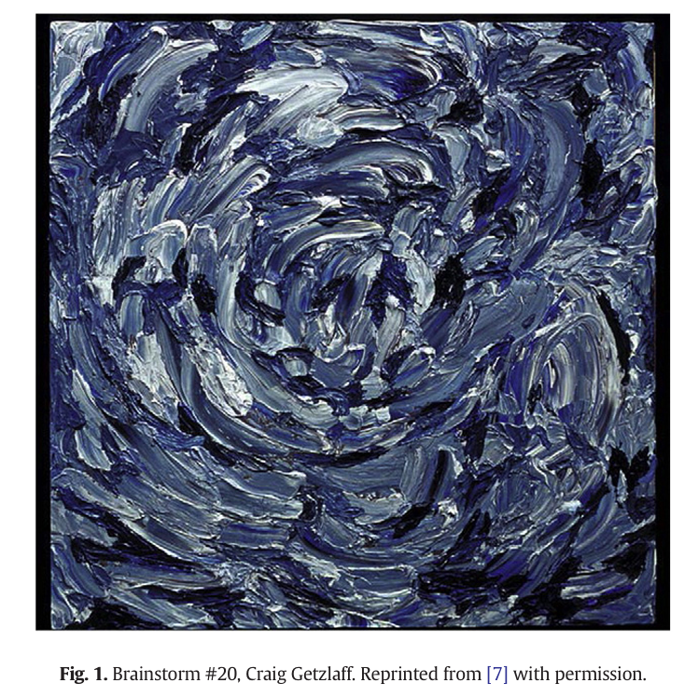
L’Epilepsie dans l’oeuvre des artistes epileptiques
Flaubert
Dostoieski
Van Gogh
Prince
Neil Young
Notes:
Comment la production artistique des patients avec épilepsie peut être influencé ?

Slide 18
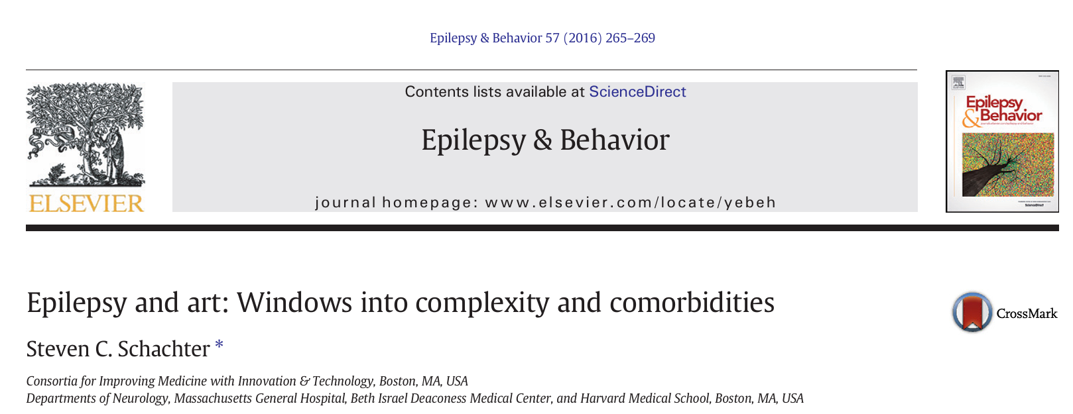
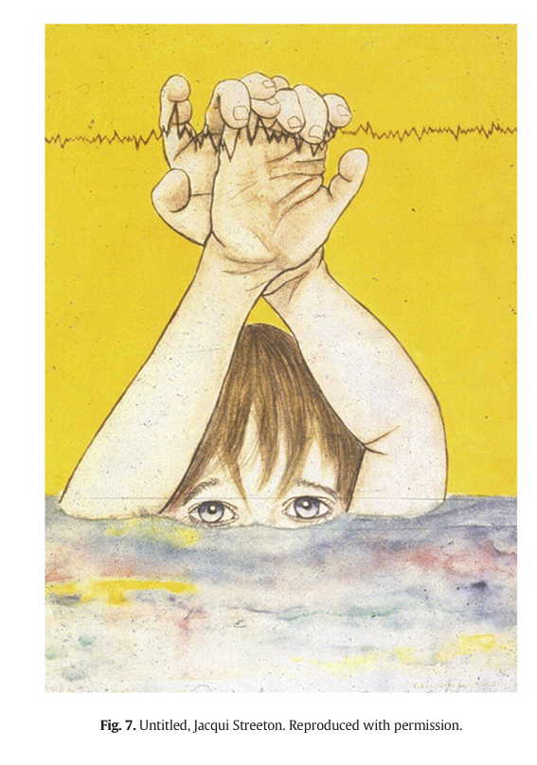
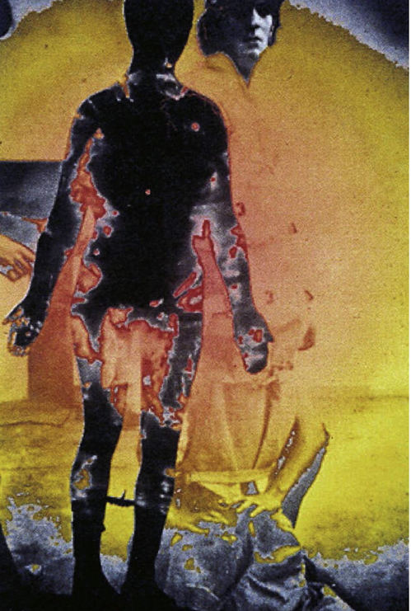
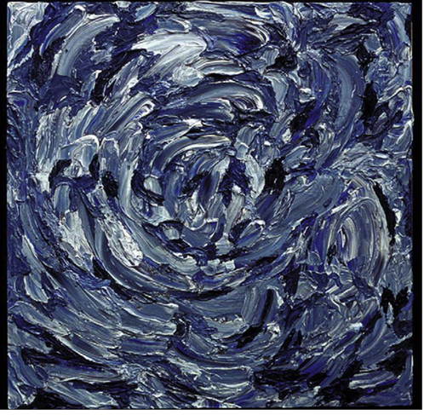
Expériences Ictales
Aspects sociaux de la vie avec l'épilepsie, y compris le sentiment de solitude et d'isolement par rapport à la société

Slide 19
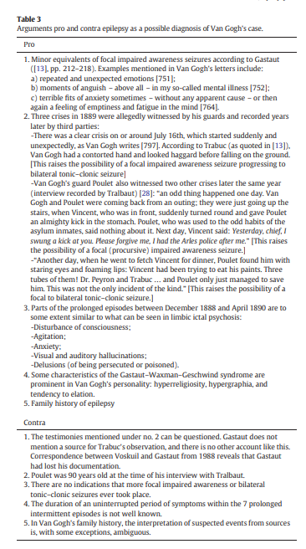
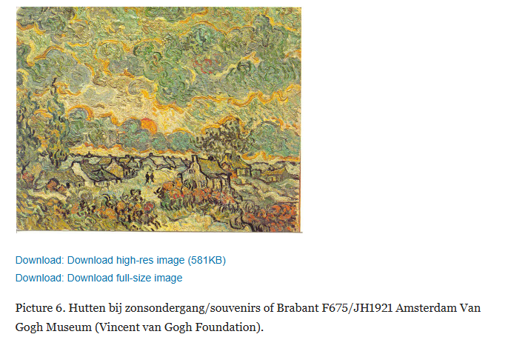
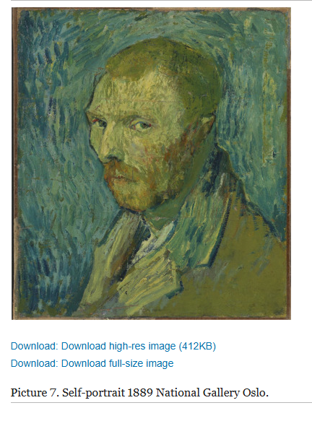
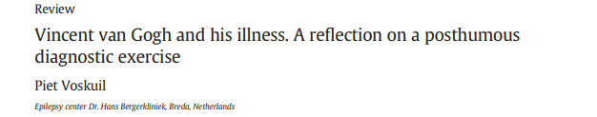
Van Gogh (1853–1890) Epileptique ?
=> interaction complexe de troubles de l'humeur, de perturbations neurologiques et de facteurs de stress psychosociaux, d’un alcoolisation forte
ses processus créatifs étaient potentiellement influencés par ses épisodes de santé mentale mais peu de peintures ont été associés à des phases critiques
2020

Slide 20
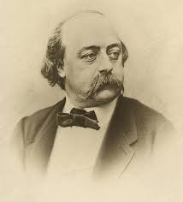
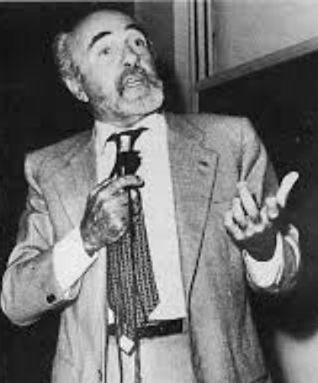
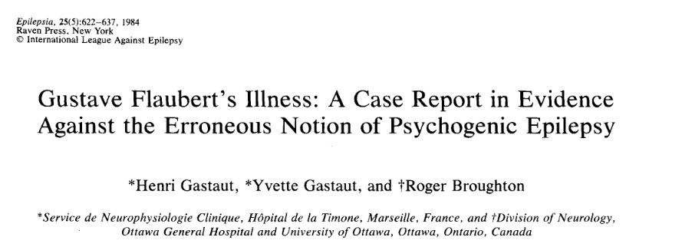

Littérature et Ecrivains Epileptiques
Notes:
Article écrit en partie en reaction à la publication d’un essai par Sartres “Lidiot de la Famille” dans lequel Sartres décit Flaubert comme ayant des crises d’origine psychogè_ne

Slide 21

L’Epilepsie de Flaubert
Epilepsie Ocipito-temporale gauche, ayant commencé à l’âge de 21 ans, restée active (diminution des crises sous Bromide)
  Bien documentée par les lettres de GF et les descriptions de l’entourage (Maxime Ducamp..)
  Signes visuels élémentaires puis aphasie (lettre à Louise Collet) signes psychomoteurs avec des phénomènes expérientiels, et souvent GTCS
Conséquences sur son écriture?
- Isolement , solitude: s’est consacré à la littérature
Pas de thème épileptique direct dans ses romans
Dépression, difficultés existentielles (L’éducation sentimentale, Madame Bovary): Flaubert souffrait de dépression (« ma vie active, passionnée émotionnelle s’est arrêtée brutalement à l’âge de 22 ans »)
troubles de la mémoire verbale
Effets secondaires des médicaments (lenteur, fatigue, dépression..)

Slide 22
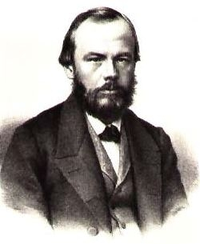

Fiodor Dostoïevski 1821-1881
Dostoïevski a vécu avec l’épilepsie toute sa vie adulte, une condition qui a marqué son travail littéraire et influencé sa vision du monde.
Ses crises épileptiques ont commencé dans sa vingtaine, marquées par des épisodes de convulsions et de crises partielles complexes avec phénomènes extatiques
Malgré la stigmatisation de l'époque, il a intégré ses expériences dans ses romans, faisant de lui un des premiers écrivains à aborder cette condition dans la littérature.
"Dans ces instants, quelques secondes avant une attaque, mon cerveau et mon cœur sont inondés d'une lumière extraordinaire. Je ressens la plénitude et l’harmonie. Cela dure une seconde… Mais je serais prêt à donner toute ma vie pour ces instants."
Prince Mychkine
Crises épileptiques: extraordinaire présence au monde, expérience mystique

Slide 23
Art & Epilepsie
Comment l’art peut servir d’outil thérapeutique pour les personnes avec épilepsie?

Slide 24
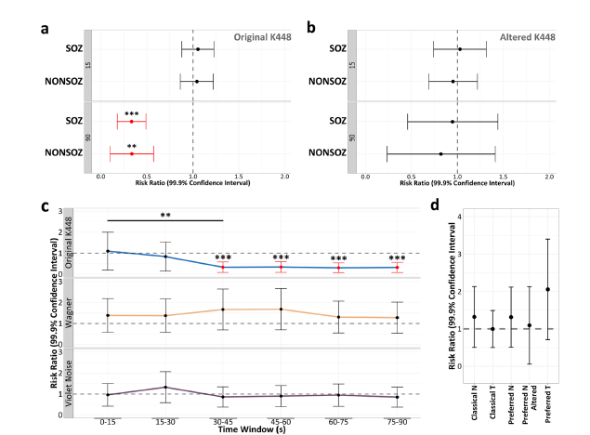
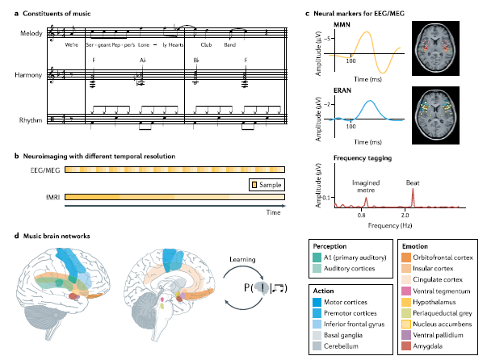
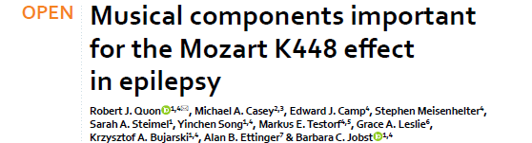
Perception musicale dans le cerveau et l’effet Mozart
Vuust et al, 2022

Slide 25


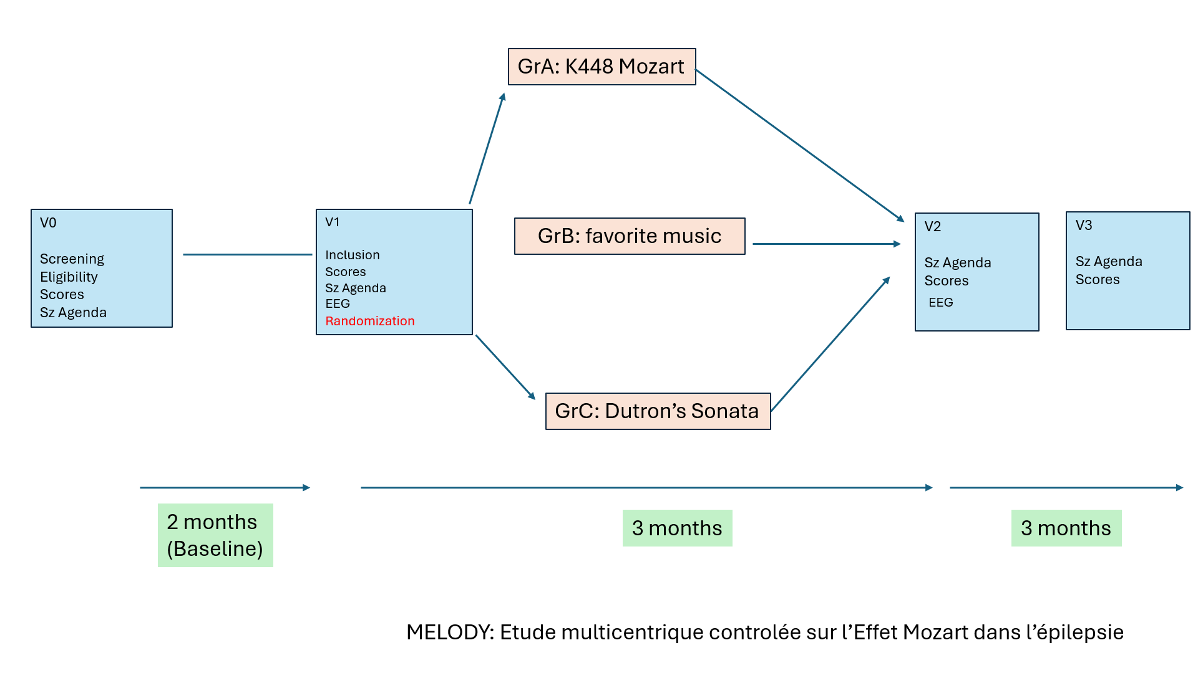
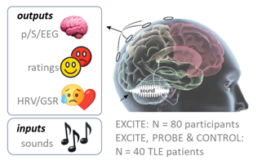

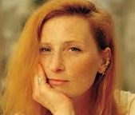

Musicothérapie dans l’épilepsie: effet Mozart ?
PHRC MELODY
ANR HYPERSONIC
Etude préliminaire
Benjamin Morillon
(Chercheur INSERM,Marseille)
Etude Contrôlée et Randomisée, n=284
Eva Menard
Luc Arnal
(Chercheur,
Institut de l’Audition, Paris)

Slide 26
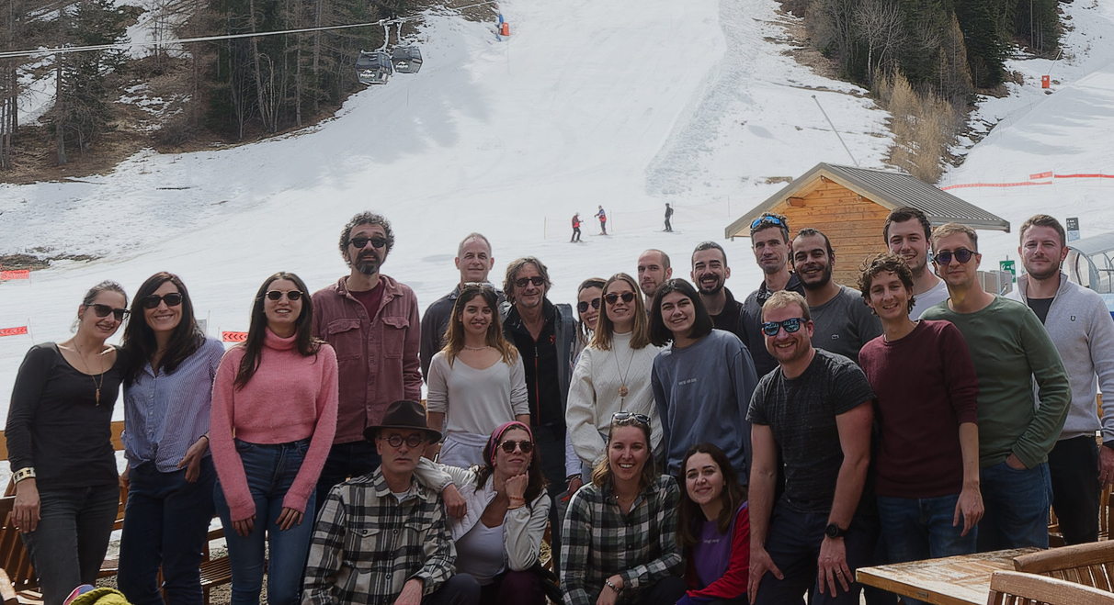

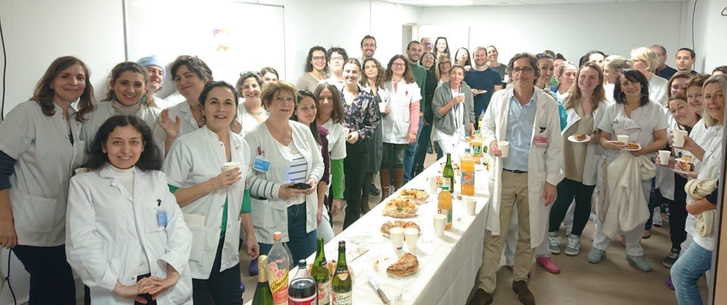



INS / RHU Epinov Team
Viktor Jirsa
Huifang Wang
Kahina Hammam
Eya Bourguiba
Epileptology (Marseille, France)
Fabrice Bartolomei
Agnes Trébuchon
Sandrine Aubert
Francesca Bonini
Géraldine Daquin
Stanislas Lagarde
Francesca Pizzo
Lisa Vaugier
Julia Makhalova Scholly
Isabelle Lambert
Nada El Youssef
Angela Marchi
Pediatric Neurologists
(Marseille, France)
Beatrice Desnous
Anne Lépine
Mathieu Milh
Nathalie Villeneuve
Neurosurgery (Marseille, France)
Didier Scavarda, Romain Carron
INS / INSERM U1106 Marseille
Christian Bénar
Jean Michel Badier
Bruno Colombet
Samuel Medina Villalon
Maeva Daoud
Sara Simula
Tommaso Biagioni
Jeanne Benoit
Lisa Soncin
Flavius Bratu
Maria Fratello

